Slide 1
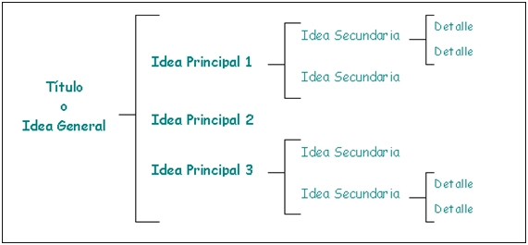
TEMA: ESQUEMA DE LLAVES.
Prof. María del Pilar Carreño Gutiérrez

Slide 2
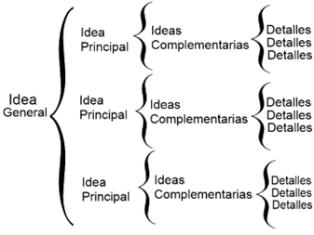
ESQUEMA DE LLAVES
El cuadro sinóptico es un resumen esquematizado con la ventaja de permitir visualizar la estructura y organización del contenido expuesto en el texto.

Slide 3
CARACTERÍSTICAS DE UN CUADRO SINÓPTICO
Organiza un escrito, sus elementos principales y el cómo están estructurados.
Se emplean llaves para destacar el orden, jerarquía y clasificación.
Se desarrollan siempre de izquierda a derecha.
Suelen contar con un promedio de 2 o 3 ideas principales.

Slide 4
PROCEDIMIENTO PARA EL CUADRO SINÓPTICO
Determinar la idea general. Derivadas de esta las ideas principales, posteriormente las ideas complementarias y por último los detalles.
El cuadro sinóptico muestra jerarquía, para ello es necesario definir toda la ramificación de temas que se desprenden del principal.
Representa gráficamente esas ideas.
Recuerda que aquí se grafican ideas.

Slide 5
